Slide 1
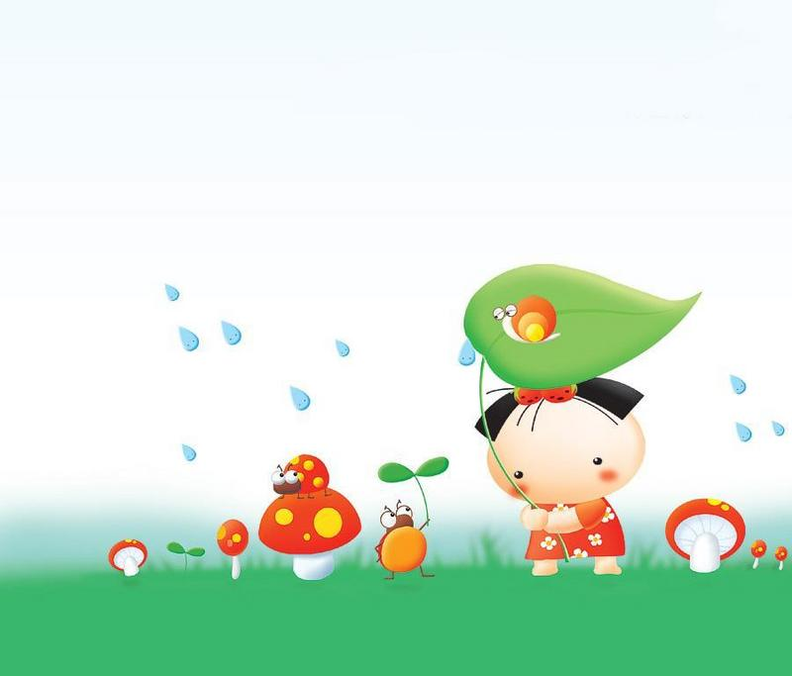

`
Ủy ban nhân dân quận Long Biên
Trường mầm non Long Biên
LÀM QUEN VỚI TOÁN
Đề tài: Xác định các buổi trong ngày.
Lứa tuổi : 4 - 5 tuổi.
Giáo viên thực hiện: Trần Thu Thủy.

Slide 2

Cảnh buổi sáng

Slide 3




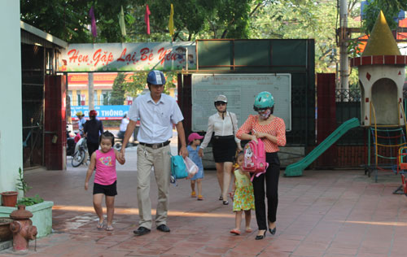

Slide 4
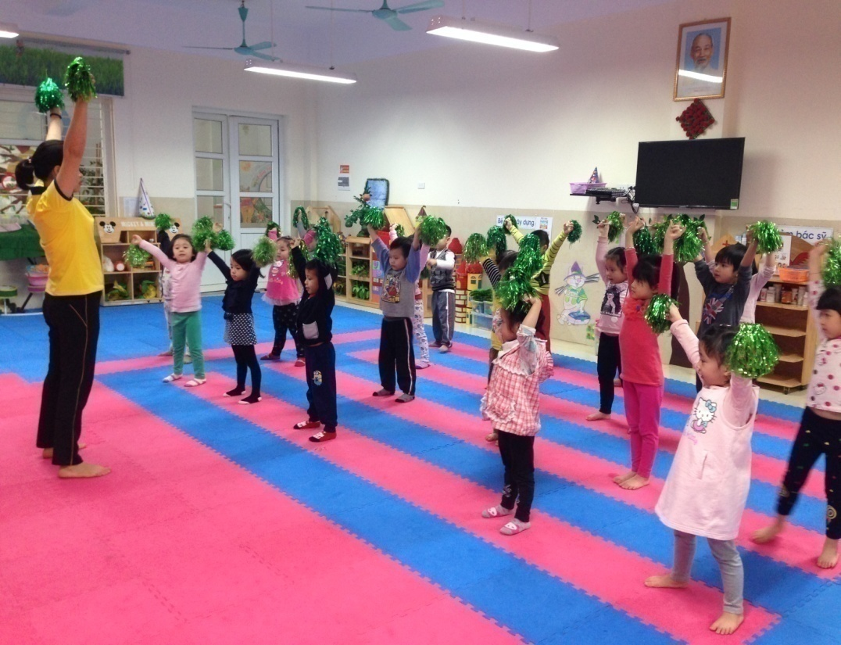
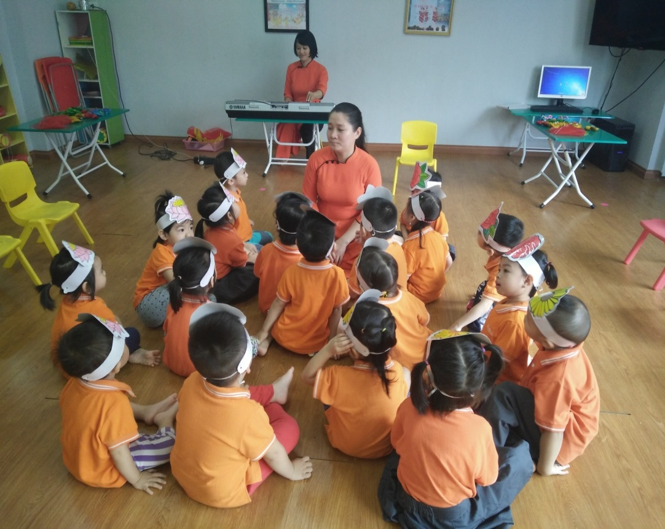
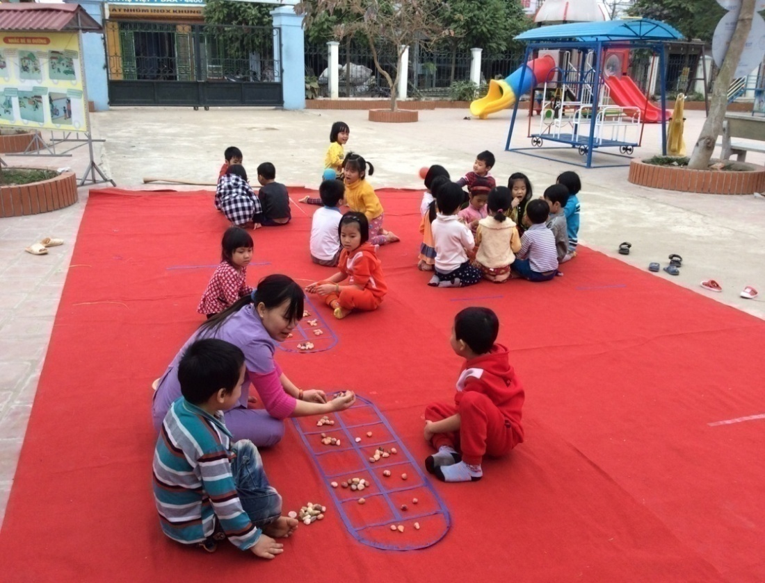
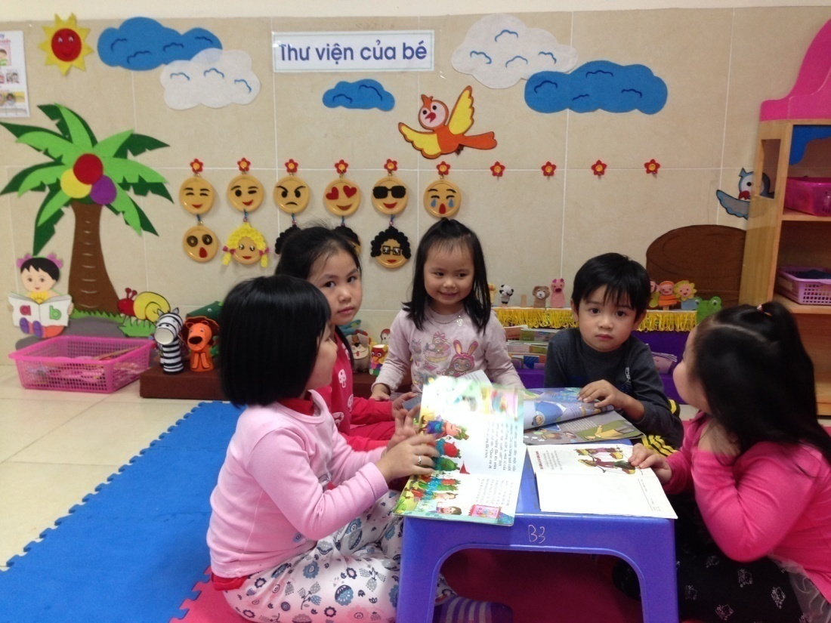

Slide 5

Cảnh buổi trưa

Slide 6
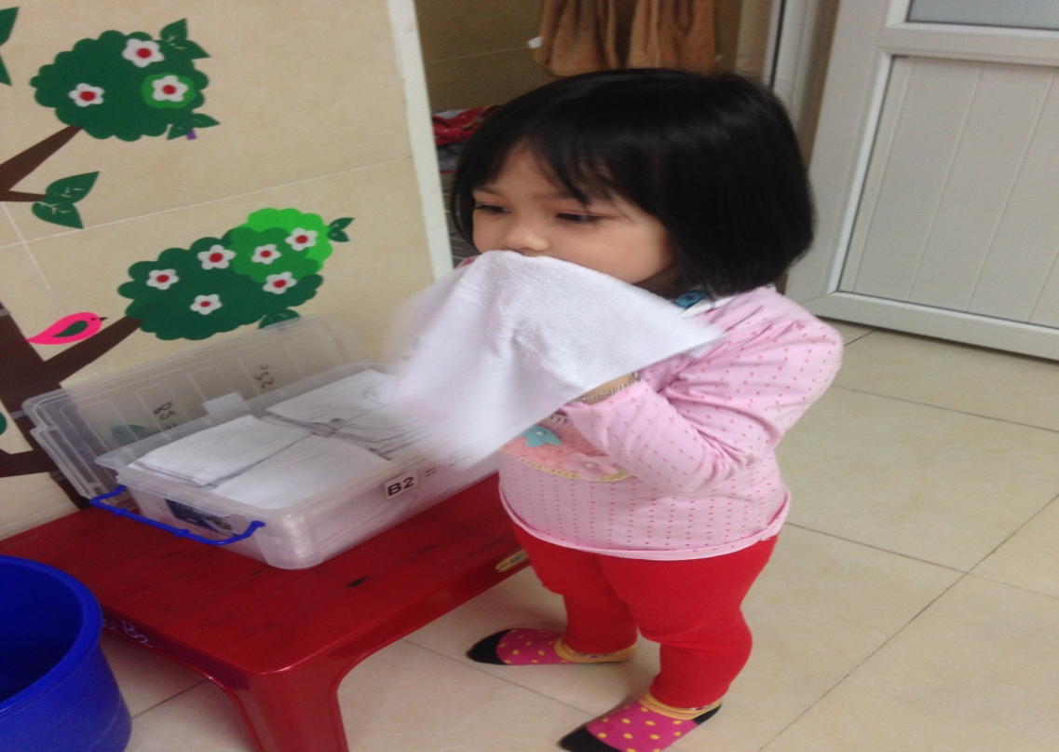




Slide 7
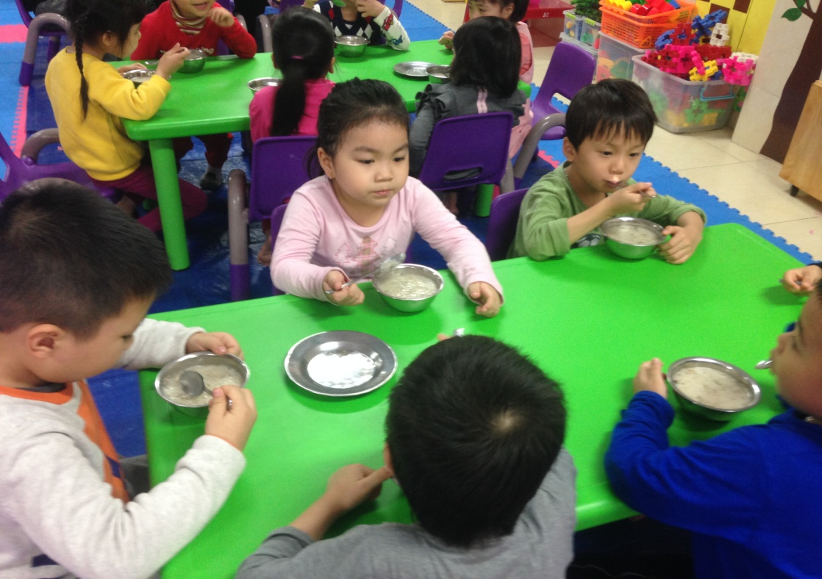




Slide 8

Cảnh buổi chiều

Slide 9

Cảnh buổi tối

Slide 10


Slide 11





Chúc bé ngủ ngon

Slide 12
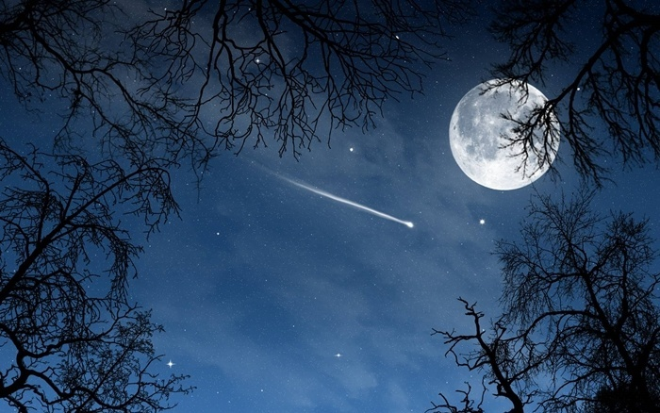

Ban đêm

Slide 13
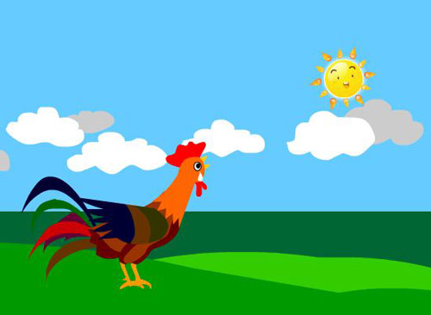




1 2 3 4

Slide 14

1 Ngày có 4 buổi

Slide 15
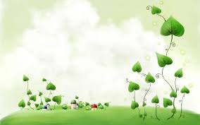
Luyện tập:
Trò chơi 1: “ Ai tinh mắt”

Slide 16



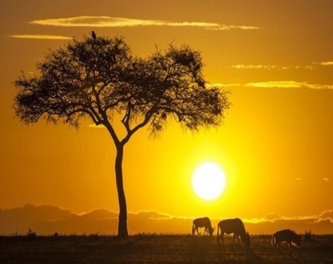

Câu 1: Một ngày gồm mấy buổi?
5
4
3
2
1
0
5
4
3
2
1
0
1: Một buổi
2: Hai buổi
3: Ba buổi
4: Bốn buổi

Slide 17

Câu 2: Đâu là hình ảnh cảnh thiên nhiên buổi sáng?
5
4
3
2
1
0
5
4
3
2
1
0
1: Che ô
2: Gà gáy
3: Trời tối
4: Mặt trời nặn

Slide 18


Câu 3: Đâu là hoạt động buổi sáng?
5
4
3
2
1
0
5
4
3
2
1
0
3: Rửa tay trước khi ăn tại lớp
1: Đánh răng sau khi ngủ dậy
2: Ăn cơm tối
4: Ăn cơn trưa

Slide 19
Câu 4: Chương trình chúc bé ngủ ngon có vào buổi nào trong ngày?
5
4
3
2
1
0
5
4
3
2
1
0
1: Buổi sáng
2: Buổi trưa
3: Buổi chiều
4: Buổi tối

Slide 20
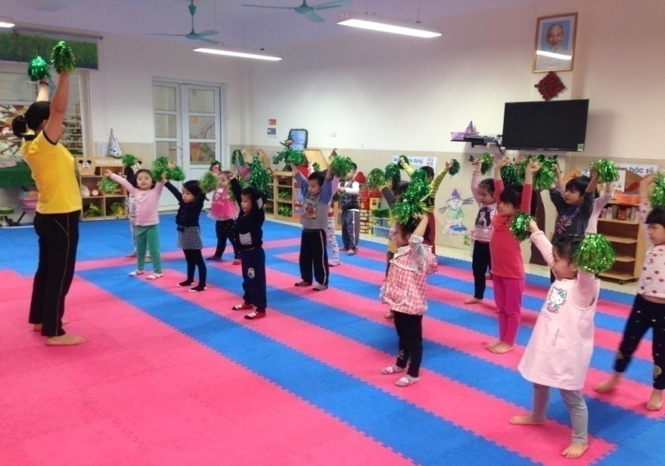


Câu 5: Hoạt động nào diễn ra vào buổi trưa?
5
4
3
2
1
0
5
4
3
2
1
0
1: Tập thể dục
2: Đi chơi cùng bố mẹ
3: Hoạt động ngoài trời
4: Giờ ngủ tại lớp

Slide 21
Câu 6: Bố mẹ đón các con về là vào buổi nào trong ngày?
5
4
3
2
1
0
5
4
3
2
1
0
1: Buổi sáng
2: Buổi trưa
3: Buổi chiều
4: Buổi tối

Slide 22
Trò chơi 2: “ Bé thi tài”

Slide 23

Xin chân thành cảm ơn các quý vị đại biểu đã đến dự buổi học ngày hôm nay!
Xin chúc các quý vị đại biểu sức khỏe dồi dào.

